Slide 1

指点江山，风光依在？
-- 管理咨询行业初探 --
作者：妙生

Slide 2
本次探索目的
值不值得加入？（行业选择）
加入哪家？（公司选择）
如何规划职业？（个人职业规划）

Slide 3
01
时间：行业发展历史
02
空间：公司分析
目录
03
变量关系：行业发展因素
CONTENT
04
反：挑战与未来
05
行动：职业工具箱

Slide 4
第
1
行业发展历史
章

Slide 5
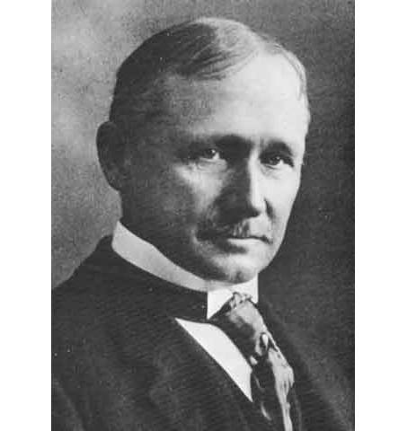
这是一门怎样的生意？
ICMCI
管理咨询是对客户所提供的有关管理过程的顾问和帮助服务。
ACME
管理咨询是由训练有素、经验丰富的人员所提供的一种专业服务，帮助主管人员（经理）辨识和解决社会中各类组织的管理和作业问题，对这些问题提供和推荐切实可行的解决方案，并在必要时帮助实施，这一专业服务聚焦于改进这些组织的管理、作业和经济实绩。
泰勒
科学管理之父
第一个咨询顾问
解决问题
Notes:
注：此处讨论的是现代管理咨询业，中国古代如孙子、孔子不在讨论之列

Slide 6
国外百年发展史
1886年诞生于美国，20世纪20年代进入欧洲，1948年在日本兴起。
美国管理咨询市场进入成熟期。
战略咨询
市场营销咨询
目标管理咨询
工程咨询
财务咨询
IT咨询
知识管理咨询
数字化咨询
19世纪末-20世纪上半叶
20世纪60-70年代
20世纪70-80年代
20世纪80-90年代
20世纪90年代-2008
2009年-今
Emerson
Bedaux
McKinsey
A.T.Kearney
BCG
Big Five
EDS
CSC
Accenture
IBM
Big Four
整合……
资料来源：若干管理咨询行业研究报告、CNKI硕博咨询学论文

Slide 7
国内短暂发展史
起步晚、发展时间短，目前处于成长期
行业缺乏统一组织
公司林立，服务水平不一
IT咨询
战略管理咨询
人力资源咨询
流程再造咨询
工程咨询
科技咨询
市场调查
信息咨询
市场营销咨询
企业转型
80年代
90年代上半叶
90年代下半叶
2000-2010年
2010-今
政府行为
正略
“点子公司”
慧聪
北大纵横
和君
华夏基石
Notes:
根据数据统计，共有各类咨询服务主体26万家（查找教育行业从业组织做对比）
查找国内老牌咨询企业诞生时间对比

Slide 8
咨询准备指数
行业内采用咨询准备指数评估国家咨询发展实力，中国排名第六
source：Consulting.com
Notes:
通过与Valut交差验证，数据可信度较高

Slide 9
总 结
上百年
二十几年
VS
广泛借助
心存怀疑
卓越成效
成效待验证
Notes:
咨询行业在中国只有短短二十几年的发展历史，对于很多人而言它仍然是一个新生事物。
人们对咨询行业到底能否真正解决问题，为什么能够解决问题，究竟怎样去解决问题，
未来能否持续解决问题，还存在着很多根本性的疑虑。也正是因为存在这些疑虑，
才使得很多组织在身临困境的时候，难以对咨询行业产生信任，从而甚少去使用咨询服务。

Slide 10
第
2
公司分析
章

Slide 11
行业协会
国外：专门立法及协会促进行业发展
国外：从业者执业认证完善
中国：行业法规较少，行业协会作用小
国家 | 行业协会 | 简介
全球 | 国际管理咨询协会理事会（ICMCI） | 1987年成立，管理咨询协会的全球性联盟
美国 | 美国咨询管理工程师协会(ACME) | 1880年成立。世界上最大的技术出版机构之一
欧洲 | 欧洲管理咨询协会联合会（FEACO ） | 1960年成立，目前共有15个国家会员协会
中国 | 中国企业联合会管理咨询委员会 | 1984年成立
执业证书 | 国际注册管理咨询师 | 管理咨询师在个人品质、资历、经验、能力、独立性等方面达到全球通用标准获得认证

Slide 12
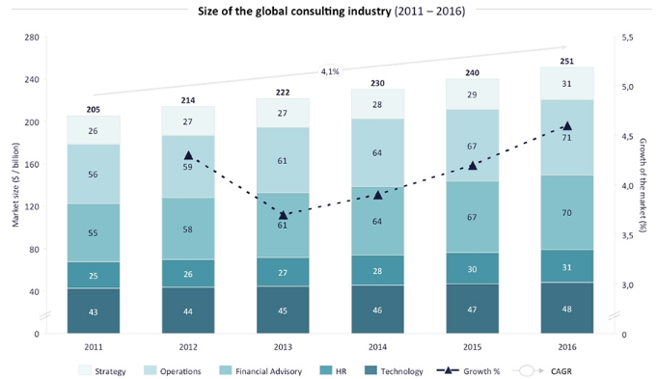
全球市场规模及增速
市场规模
全球1300多亿
细分市场规模
运营咨询：700亿美元
人力资源咨询：300亿美元
战略咨询：300亿美元
区域市场规模
美国占44%
美国在咨询市场占有份额是英国和德国市场的5到10倍。
注：
资料来源：Consulting.com Forrester
不同机构统计口径差异导致市场规模有所差异

Slide 13
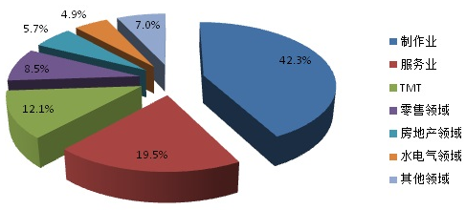
中国市场规模
市场规模： 45.22亿美元，市场增长超过10%
企业数量：国家统计数据咨询类企业26万家，研究咨询为主要业务企业占比14.6%（研究类咨询公司5.62万家），占咨询市场60%份额。和君、中信等整体实力较大咨询公司1600家左右，占据研究咨询市场38%份额。（?）
地域分布：东强西弱、南强北弱。东部、中部、西部分别占全国咨询服务90.2%、4.5%、5.3%。
中国研究咨询市场营收格局（2015）
资料来源：中国企业管理咨询委员会，中国咨询白皮书
Notes:
地域分布：国内咨询行业地理分布呈现出东强西弱、南强北弱特点。据中为咨询统计，
东部地区咨询服务占全国咨询服务的90.2%，中部地区占比4.5%，西部地区咨询服务占比5.3%。

Slide 14
行 业 增 长
金融
零售行业
以技术为基础的战略、银行业、保险业、财富管理业、交易业和其它子领域涌现出新的创新
数字化转型需求增长快
医疗保健
数字、物联网和网络安全
数字化发展增长快
与数据分析、人工智能、协作网络和连接系统以及创新和设计思维相关的服务

Slide 15
行业玩家
国外知名占据大部分市场份额
国外可以找到行业玩家排行榜，国内不完善
反常识：公司排名的坑
职能划分 | 代表企业（国外） | 代表企业（国内）
战略咨询 | MBB、RB | 和君咨询、正略钧策、汉哲咨询、北大纵横、中大咨询、世纪纵横
IT及信息化咨询 | IBM、埃森哲、凯捷 | 上海汉普管理咨询、上海汉得信息技术
人力资源咨询 | 美世、Aon、合益、怡安-翰威特 | 华夏基石、北大纵横、韬睿惠悦咨询
财务咨询 | 四大会计事务所 | 致同、立信、瑞华、天健
综合咨询 | Deloitte、PwC、EY、KPMG | 和君集团、北大纵横、正略
运营管理、市场调查 | A.C.尼尔森、益普索 | 新华信、零点研究、中为咨询
其他咨询（培训、策划等） | 若干 | 若干
资料来源：Cousulting.com、Vault、管理咨询行业研究报告
Notes:
排名并不固定，具体排名可以参见：cousulting.com
此外还可以按照行业维度划分

Slide 16
公 司 信 息（一）
公司规模角度
公司层级 | 描述 | 代表公司
第一层 | 数千名顾问，综合型咨询 | 四大、MBB、埃森哲
第二层 | 50名以上顾问，40%的公司属于此类 | -
第三层 | 中小型公司，专注特定领域地域 | -
第四层 | 精品公司（boutique firms），4-5人团队，26%公司属于此类 | - Alix Partners（艾睿铂）供应链咨询 - OC&C（欧析）零售行业咨询
Notes:
精品公司：特定领域行业地域，在某方面拥有独特资源

Slide 17
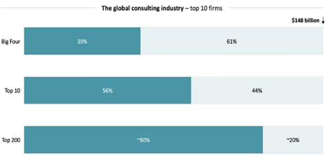
公司信息（二）
排名前200位的公司估计有80% 的市场份额，比前几年有所上升，行业出现整合趋势。
外资咨询占中国咨询市场XX%市场份额
Source：Cousulting.uk 交差验证Cousulting.com ,Global source research
Notes:
咨询公司排名在一定时期内变化较小：管理咨询公司排名的名单（说明名单的偏差）
市场分布是怎样的？

Slide 18
第
3
影响因素分析
章

Slide 19
企 业 巫 师？
反常识：警惕经管畅销书、”管理大师”的言论
代表人物 | 国籍 | 江湖地位 | 代表著作
彼得·德鲁克 (1909.11.09-2005.11.11) | 美国 | 现代管理学之父 | 《管理的实践》《管理：任务、责任、实践》《卓有成效的管理者》
詹姆斯 · 马奇 (1928.01.15-2018.09.27) | 美国 | 组织学习理论先驱、权变理论的创始人之一，组织决策研究领域最有贡献学者之一 | 《组织》（1958），《决策是如何产生的》《论领导力》《马奇论管理》
西蒙 (1916.06.15-2001.02.09) | 美国 | 经济组织决策管理大师；创造了术语“有限理性” 和“满意度”，第一个分析复杂性架构的人 | 《组织》（1958），《行政管理行为》（1945），《管理决策的新科学》（1960）
迈克尔 · 波特 (1947.05.23-) | 美国 | 竞争战略之父 | 《竞争战略》 《竞争优势》五力模型、三种通用战略
亨利 · 明茨伯格(1939.09.02-) | 加拿大 | 管理者角色学派的代表人物 | 《管理工作的实质》《五重组织（1983年）》
汤姆·彼得斯 (1942.11.07-) | 美国 | 管理学大师的大师、后现代企业之父 | 《追求卓越》《乱中求胜》、《解放管理》、《管理的革命》
菲利普·科特勒(1931.05.27-) | 美国 | 20世纪50位最佳管理大师之一，现代营销学之父 | 《营销管理》《科特勒市场营销教程》
约翰·科特 (1947.02.25-) | 美国 | 领导变革之父，世界领导与变革领域的权威学者 | 《领导变革》《领导者应该做什么》
大前研一 (1943.2.21-) | 日本 | 日本战略之父 | 《战略家的思想》《思考的技术》《专业主义》《M型社会 》《OFF学 》《无国界的世界》
Notes:
根据MBA、Thinker50整理、最有影响力的100位管理大师

Slide 20
对管理理论批判
反对管理理论的人对管理理论的四点抨击：
本身没有自我批评机制
常识的堆砌
科学or伪科学
讲述的不过是一般商业常识
词汇模糊
充满矛盾的流行玩意
使用的词汇不但不能厘清概念反而使人更为混淆。
各种流行的术语，而并非解决问题方法
资料来源：《企业巫师》

Slide 21



中国咨询学研究
研究阶段：咨询发展历史研究——本土咨询公司个案研究——新型智库研究
2011年后对虚拟经济研究增加
所有硕博论文摘要词云
2011年以来硕博论文摘要词云
2018年硕博论文摘要词云
资料来源：CNKI咨询学科全部硕博论文
Notes:
注：寻找证据查看咨询学
智库研究兴起原因：十九大报告指出,要“加强中国特色新型智库建设，说明这块研究和政府关系密切
此处没有从管理学科论文认识管理理论，而是从CNKI提供的咨询学分类

Slide 22
任职资格
核心技能：结构化分析及解决问题、演讲沟通说服能力、文字功底
工作特性：经常性出差、承受较大工作压力
学历、学校背景要求高；吸收经验丰富人加入
工作起步（工作经验） | 岗位 | 工作年限 | 薪资 | 工作任务
大学本科（0） | 分析师/助理 | 1-3 | $60K - $100K | 分析
 |  |  |  | 项目协作
研究生（2-5） | 顾问 | 1-3 | $150K - $200K | 分析
 |  |  |  | 项目协作
 |  |  |  | 项目执行
工作经验（5-10） | 项目经理 | 1-3 | $200K - $300K | 团队管理
 |  |  |  | 客户管理
 |  |  |  | 多项目管理
 | 负责人/经理 | 2-3 | $250K - $350K | 客户管理
 |  |  |  | 领导整个案例团队
 |  |  |  | 开拓业务
行业经验丰富（10+） | 合伙人 | n/a | $450K+ | 开拓业务
 |  |  |  | 领导多个案例团队
 |  |  |  | 公司管理
数据来源：Onet、中国招聘网站、求职咨询（中美）、哈佛大学咨询求学指导
Notes:
https://www.rocketblocks.me/guide/career-path.php
2年定律，不升值就走人

Slide 23
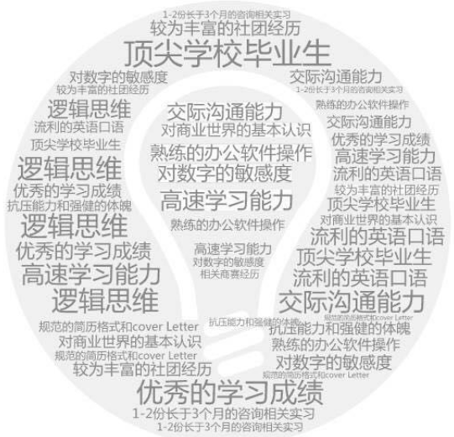
能力要求
数据来源： 知乎-老刘谈咨询顾问

Slide 24
反：职业批判
“
年轻时进入管理咨询业，会养成很多坏毛病，比如眼高手低，比如纸上谈兵。
“漂亮的报告+愚蠢与模式化的调查+长途旅行”成了咨询的必须组成部分，以致大脑不是用来思考，而是用来修改ppt的字号、颜色与抄袭各种模版。这种考虑，也许是我离开咨询公司的最重要的原因。
”
进一步参考：《为什么咨询顾问难成大器》

Slide 25
第
4
挑战与未来
章

Slide 26

案 例
2012年11月7日，由管理学大师迈克尔·波特参与创办的摩立特集团（Monitor Group）因资不抵债而申请破产保护，最终被德勤收购。这家一度可以在战略咨询领域抗衡麦肯锡、BCG、贝恩的公司，在存续了30年不到后就猝然倒下。
其它尚未倒下的战略/管理咨询公司其实也一直陷在金融危机后的深度泥潭之中，不同程度地经历着业务缩减的压力。

Slide 27
颠 覆 咨 询 业？
整合
颠覆
咨询业未来将发生行业整合
咨询公司将对最大、最有利可图的客户展开激烈争夺，但真正的颠覆将从小客户和新客户开始。
融合
技术
传统专业服务之间的界限将逐渐模糊，并将带来全新的跨领域商业机遇。
大数据技术已经兴起并进军咨询业，未来将持续影响咨询顾问的工作和他们创造的价值。
资料来源：《颠覆咨询业》、慎思行
Notes:
咨询顾问的工具、模型和模板被视为智力资本（从业人员正在为信息管理、技术方法和创新战略方法开发分析工具）。
了解其他公司和咨询公司所不了解的东西，在互联网时代很难维持下去。
咨询对企业的实际价值性要求提高，要求咨询能够提供给客户真正的价值，
而非仅仅为一个方案。（适应环境日益增加的复杂性和不确定性的模型）

Slide 28
冲击因素
交付方式
技术冲击
组织模式
客户
人才竞争
单纯的方案正在迅速的贬值，以结果为导向，真正为客户带来价值的咨询变得越来越重要。
咨询顾问的工具、模型和模板等智力资本，了解其他公司和咨询公司所不了解的东西，在互联网时代很难维持。
新技术顾问现学现卖，在行业认知上并不如客户，直面客户攻击。
众包模式的发展((Crowdsourcing)、小咨询公司及自由顾问兴起的冲击。
商业环境不确定性增加；
削减开支，预算把控严格；
管理团队素质及水平的提升、对实际价值的追求、内部研究团队的兴起。
互联网、金融等行业提供的薪资福利及工作环境赶超咨询，咨询吸引力下降。
Notes:
反常识点：
把客户的利益与顾问个人的内生价值互相连接，并让它们相互强化，这才是咨询业务的模式，顶尖咨询公司均深谙此道。
项目通常通过四个步骤进行:1)确定项目的参数以及需要回答的问题和问题;2)收集数据并进行分析;3)
提出建议;在某些情况下，4)在执行建议中发挥作用。

Slide 29
第
5
职业工具箱
章

Slide 30
职业建议
依然很具有
吸引力
关注细分
迎接数字
经济挑战
写一篇职业
发展综述
虽然有很多的信息表明行业吸引力下降，但在求职市场上依然火爆。管理咨询所提供的职业训练仍很重要。
除了头部企业，在特定行业领域、特定职能领域实力最强的值得关注。
思考新的协作模式，专注未来创造；
提高专业度；
以2年为期，思考：
跟什么人做项目；
做哪个领域的咨询；
读哪些经典书籍；
做什么样的项目；

Slide 31
从行业到职业
地点 ＞ 行业 ＞ 导师 ＞ 职业＞ 公司 ＞ 薪资
宏观环境 → 行业 → 公司 → 个人
关注层次 | 指标 | 信息来源
宏观环境 | 时间：经济周期 空间：地域 变量：GDP、CPI、就业人数…… | 机构官网、财经网站、智库官网、其他来源……
行业分析 | 规模及增速、玩家及占有率、行业法规、行业融资情况、新增岗位数、裁员情况…… | XX行业研究报告、行业协会、行业专业网站……
企业分析 | 基础信息、商业网络、财务指标、战略控制指数、市场占有率…… 对该行业抨击的信息 | 企查查、专利检索、IT桔子、上交所、巨潮……
个人分析 | 职业周期、认知分化与统整性、任职资格、技能与薪资、婚恋关系、主观幸福感 | 职业测评工具、Onet、招聘网站、猎头
注：此表适合求职者和职场新人职业探索
Notes:
你所在的行业是否可以构建一个从业者工具箱，帮助小白迅速入门

Slide 32
用到的实践策略
实践策略 | 实例 | 应用效果
搜索技巧 | 英文搜索、布尔逻辑运用 | 国外管理咨询行业发展较成熟，用英文搜素可以快速获取研究报告、该行业相关研究机构，省去很多麻烦
行业研究报告 | 管理咨询行业研究报告 | 行业研究报告是对一个行业最小全局认识，但要注意报告中的数据来源，多参考几份
机构找信息 | 通过机构批量获取行业相关信息 | 通过Consulancy.ck、Vault、ICMCI等快速获取公司等信息，网站质量也较高；顶尖商学院有该行业的职业指导
寻找反面例子 | 《企业巫师》《管理大师》，对从业者看法，从业人士的看法 | 这点极大的对原有信息进行了验证，得出结论更容易；从业人士对行业看法增加了对行业细节认识；对商业畅销书看法更理性
多个信息来源 | 在咨询公司排名、管理大师排名、行业规模等探索时 | 结论不一或者看待角度不一，得到信息更全面

Slide 33
后续完善
学科源头：管理学科某领域知识、代表人物
人物源头梳理：咨询大牛的思想
机构源头：顶级商业期刊杂志梳理、智库梳理、顶尖商学院
公司分析：典型咨询公司价值链，战略控制指数分析
行业从业者工具箱

Slide 34
THANKS!

